Slide 1
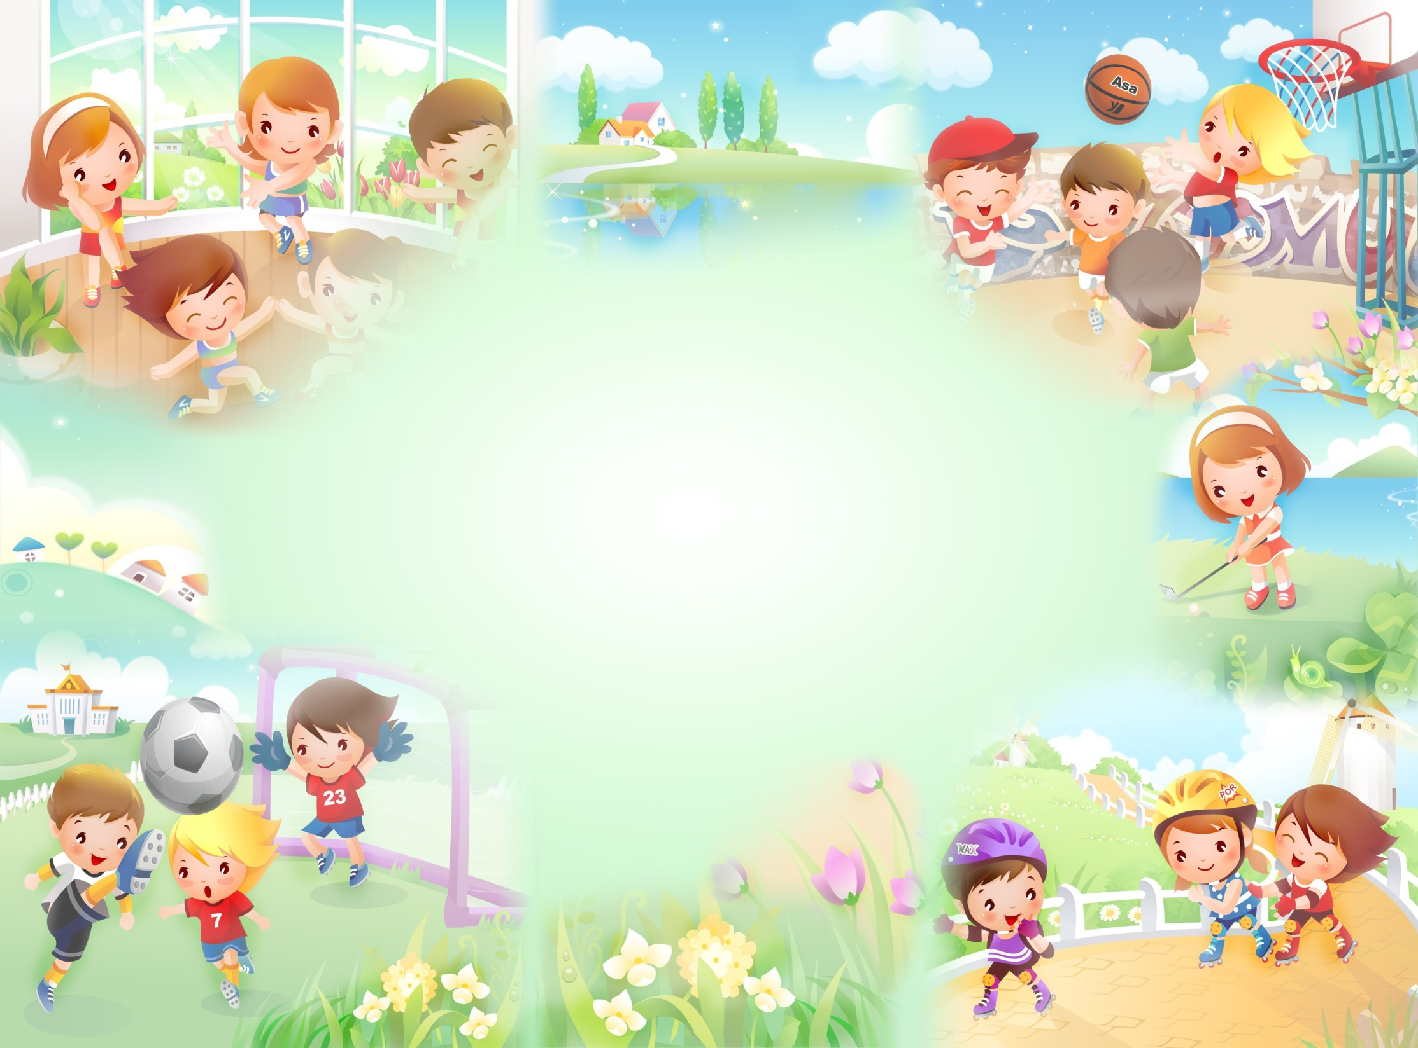
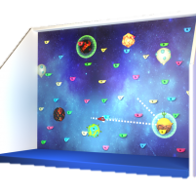
Делимся прогрессом по проекту “Интерактивный скалодром”

Slide 2

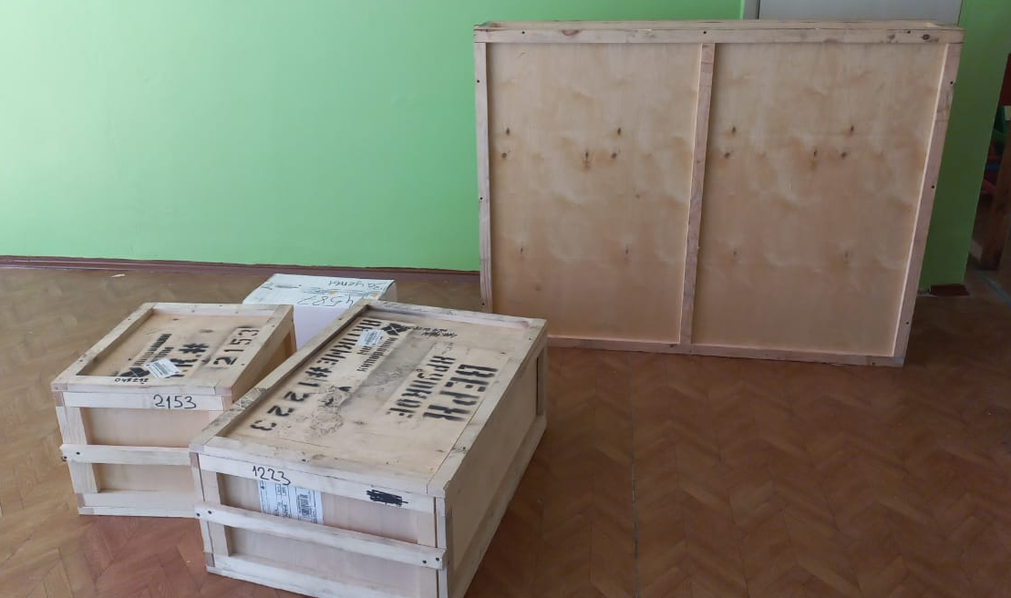
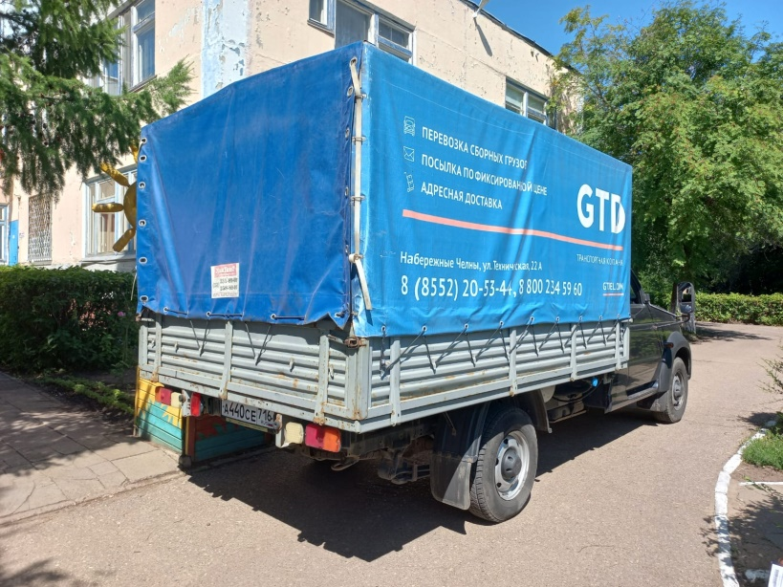
Уважаемые родители, дорогие дети!
Хотим с удовольствием поделиться замечательной новостью:
8 июля 2022 года в рамках реализации проекта по номинации «Здоровый образ жизни и туризм» при финансовой поддержке благотворительного фонда "Татнефть" пришло долгожданное оборудование мультимедийный физкультурный комплекс «Интерактивный скалодром", и начались работы по его установке

Slide 3
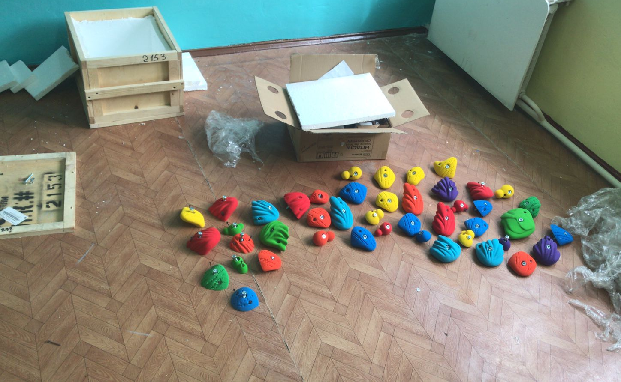
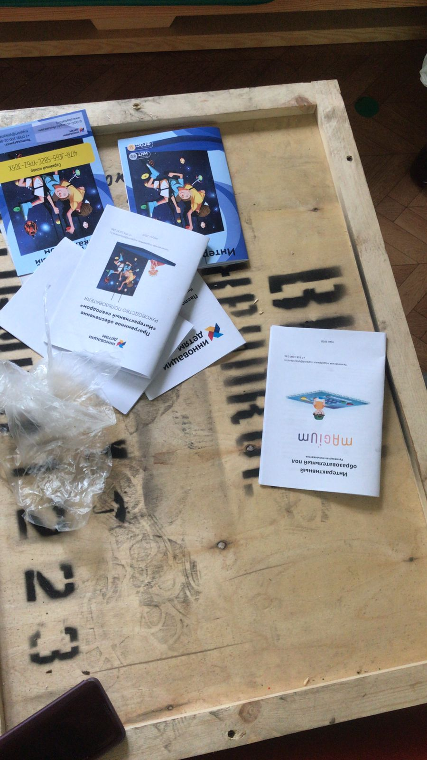
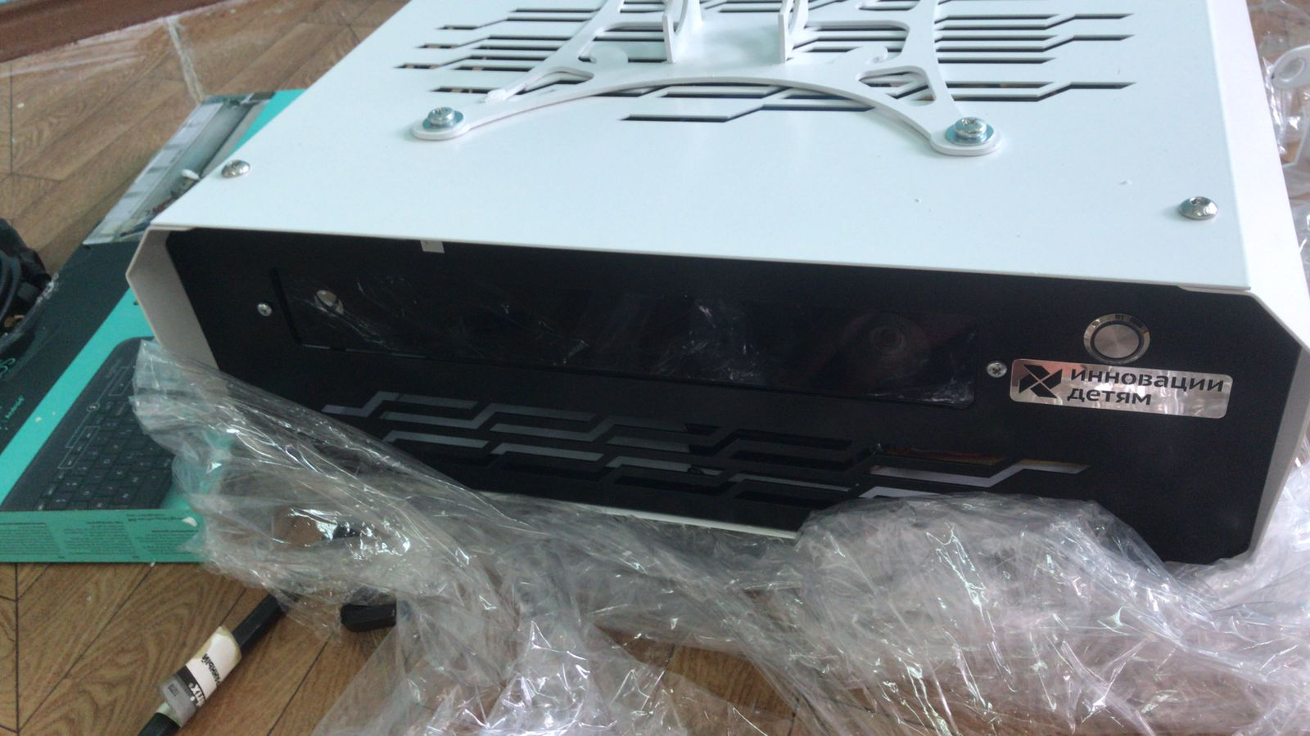
Подготовка зала к проведению занятий с использованием интерактивного скалодрома началась в тот же день 08.07.2022

Slide 4
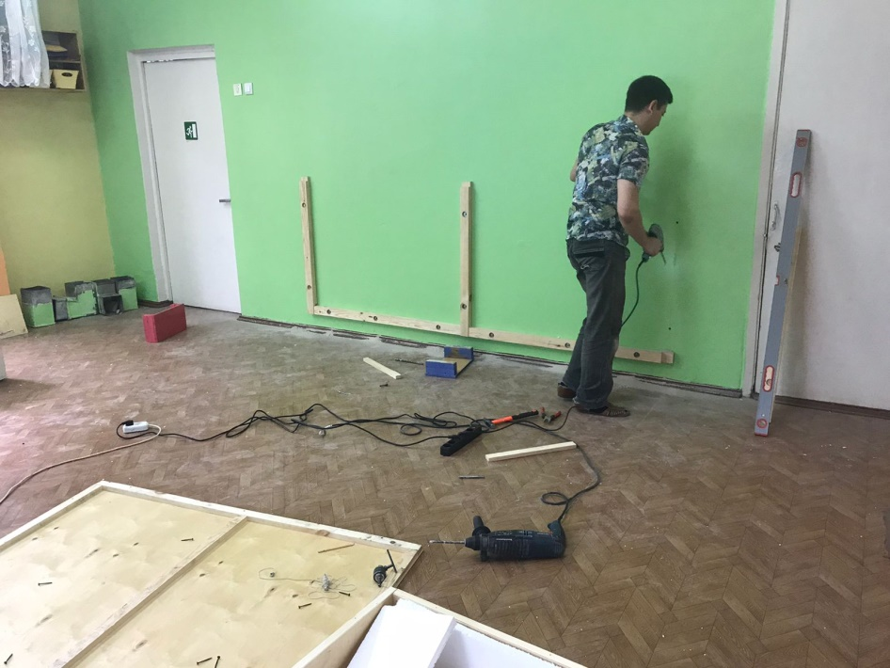
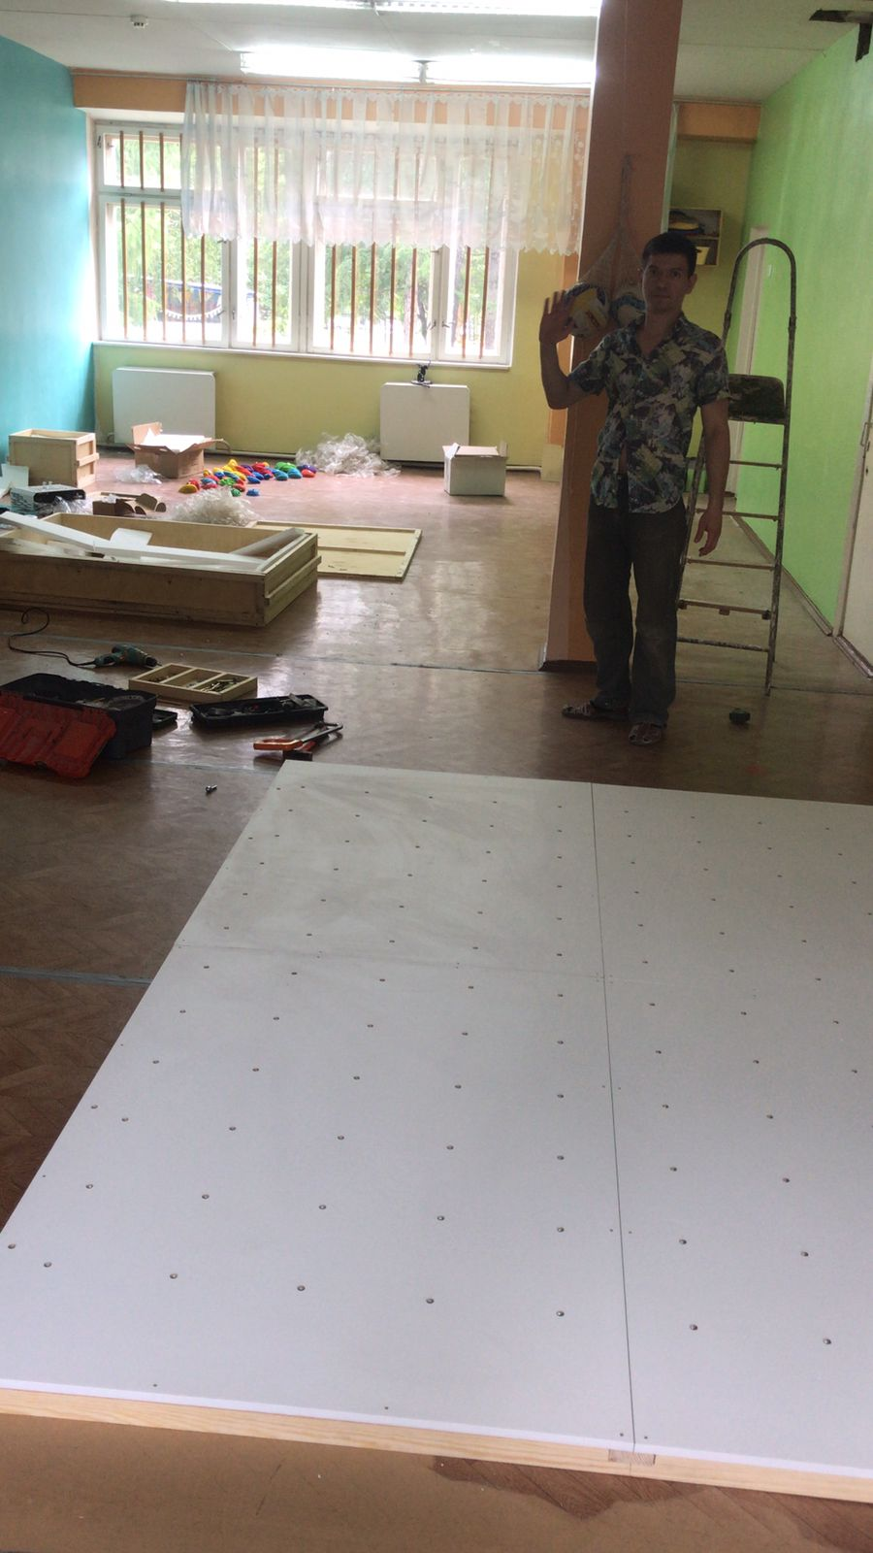
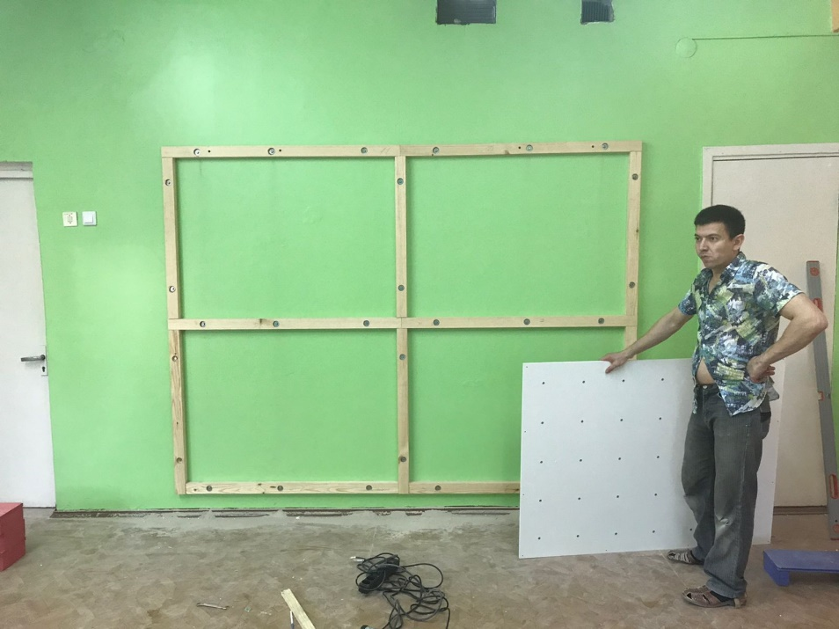

Slide 5
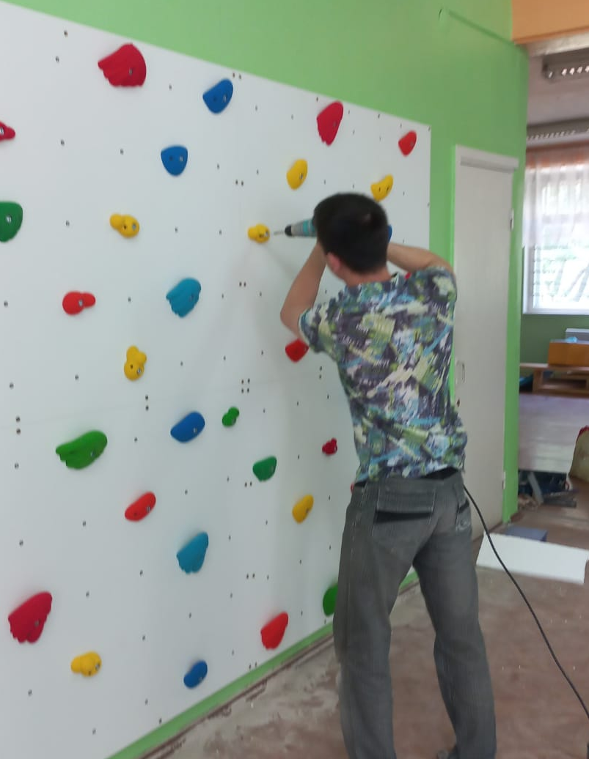
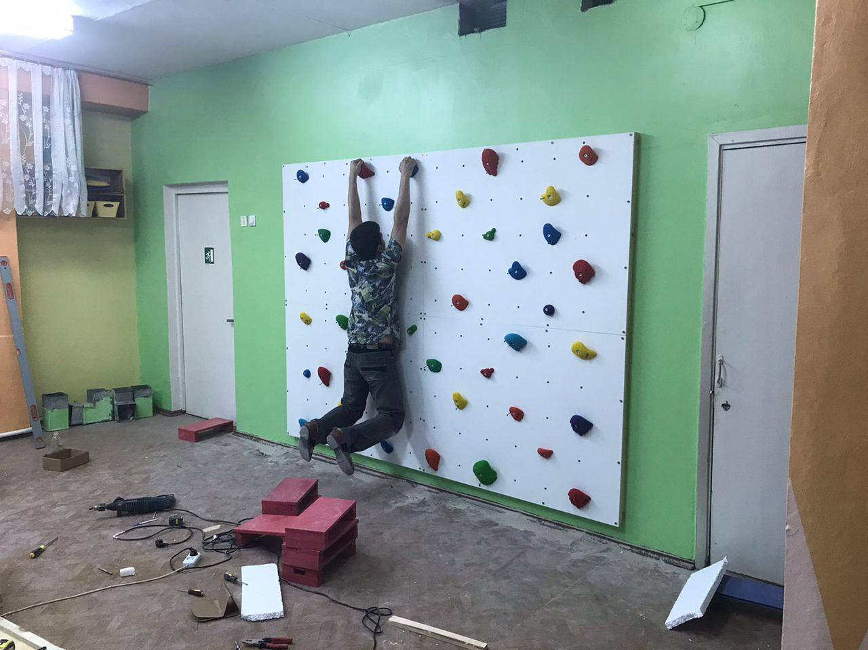
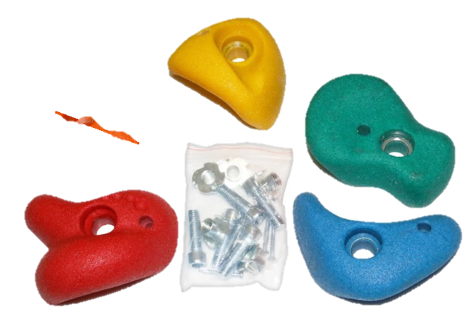
Квалифицированные специалисты крепили интерактивную стену, зацепы. Проверили на прочность, ведь безопасность конструкции – это первоочередная задача.

Slide 6
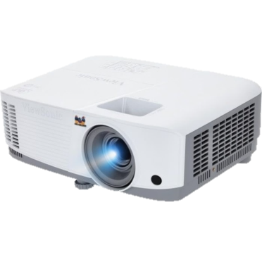
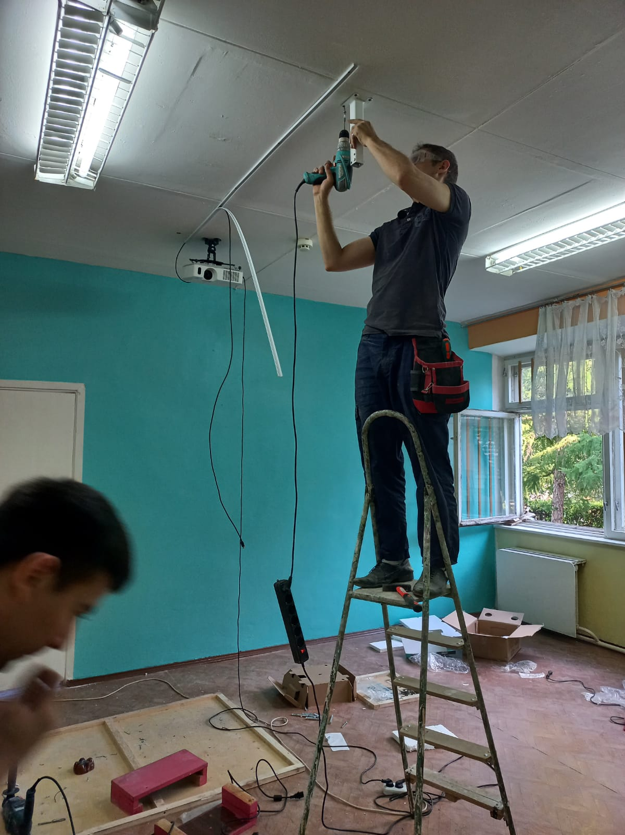
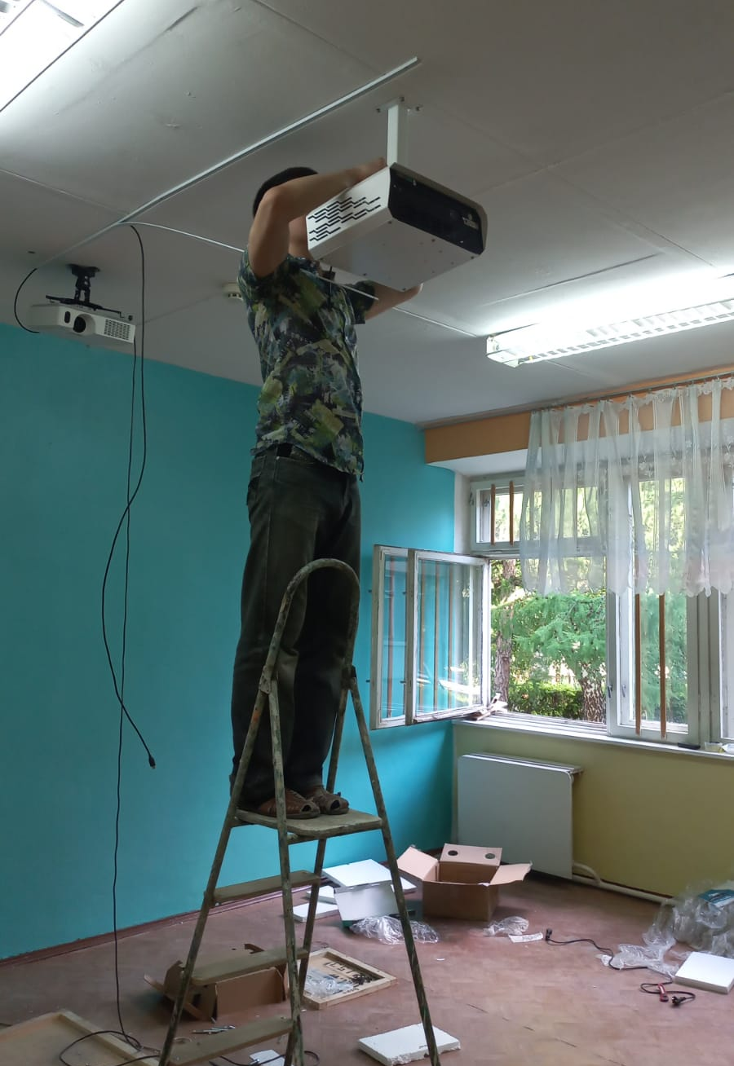
Затем приступили к установке интерактивного короба и проектора, ПК и ПО

Slide 7
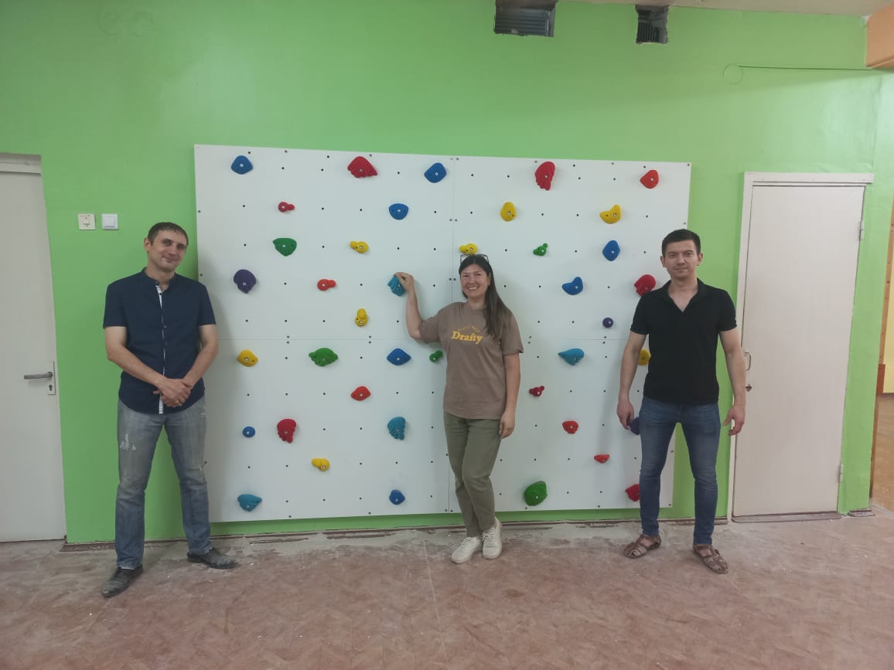
Уже 10 июля 2022 года работы по установке были закончены

Slide 8
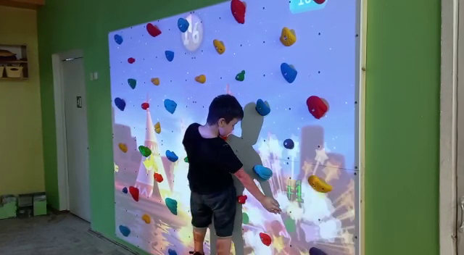
Первый испытатель – воспитанник подготовительной к школе группы № 10 в восторге!

